Slide 1
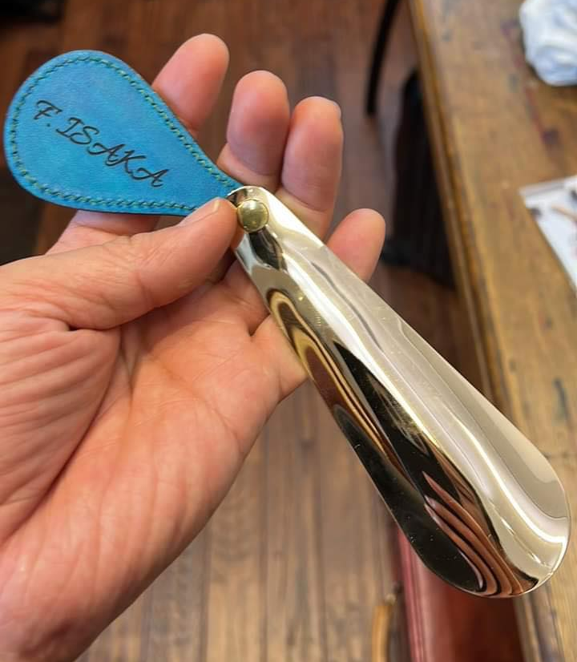
立岡靴工房 立岡 海人 様
お気に入りのものを身に着けていると、身が引き締まるだけでなく、パフォーマンスも
向上する気がしています。『コンパクトでおしゃれな小物』を探している、と伝えたところ、
この靴べらはいかがでしょうか、と『LCA（コルドヌリ・アングレーズ）メタルシューホーン』
をご提案頂きました。
立岡靴工房のこだわりであり特徴でもある染色技術『パティーヌ』により、
もとはベージュであったところに染色していただき、まさに自分が求めて
いるカラーへと、見事に染め上げられていました。
訪問先で使っていると、お客様からも、「素敵な靴べらですね。」とお褒
め頂き、使っているだけでもビジビリティが上がるのを感じます。
立岡靴工房様のパティーヌ技術、ぜひ、皆様もご体感ください。
令和４年 １２月３日
井坂合名会社 井坂文明

